Slide 1

单片机C语言基础
单片机资源
主 讲 ：徐明
公众号 : 无际单片机编程
微 信 ：603311638

Slide 2
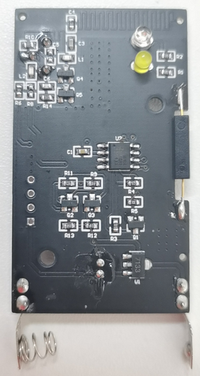
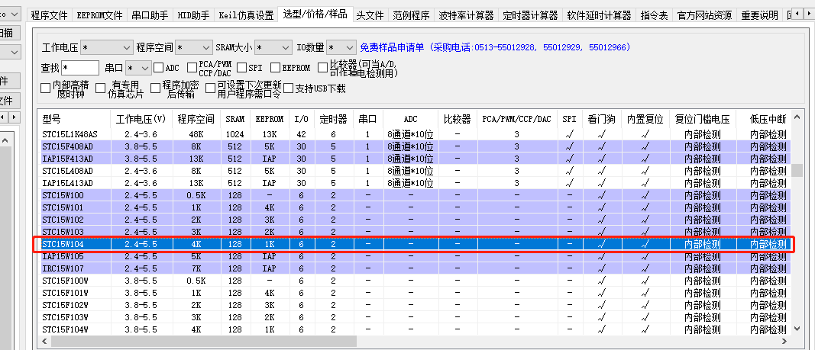
STC15W104单片机资源介绍
STC-ISP查看STC15W104资源：

Slide 3
感谢观看

